Slide 1
LUCRARE DE PROIECT
BankruptIQ
Sistem Inteligent de Predicție a Riscului de Faliment al Întreprinderilor din România
Analiză bazată pe Machine Learning · Date oficiale Ministerul Finanțelor · 80.000+ companii
Python 3.12
FastAPI
MongoDB
RandomForest ML
React + Plotly
data.gov.ro
Proiect realizat cu date financiare reale din România (2017–2023)
Sistem functional · May 2026
80.000+
88%+
6 ani
10
Companii analizate
Acuratețe model ML
Date istorice
Indicatori financiari

Slide 2
Cuprins
Index
01
Contextul și Motivația
06
Baza de Date MongoDB
De ce este necesară această aplicație?
Structura și operațiile bazei de date
02
Obiective
07
Modelul de Machine Learning
Ce ne-am propus să rezolvăm?
RandomForest + Altman Z-score blended
03
Beneficiile Aplicației
08
Datele Oficiale MF
Cine beneficiază și cum?
Import, procesare, conversie CUI → Firmă
04
Prezentarea Aplicației
09
Rezultate și KPI-uri
Interfața și funcționalitățile principale
Metrici model, volume, performanță
05
Arhitectura Sistemului
10
Concluzii și Perspective
Stack tehnic: FastAPI · MongoDB · ML · React
Ce am învățat și direcții viitoare

Slide 3
Contextul și Motivația Proiectului
01 · Context
De ce am creat BankruptIQ?
PROBLEMA
SOLUTIA
Situatia Actuala in Romania
Ce face BankruptIQ diferit
In fiecare an, mii de firme romanesti
Date oficiale reale
intra in insolventa, afectand angajati,
furnizori si parteneri de afaceri.
Foloseste datele financiare publicate de Ministerul Finantelor pe data.gov.ro
> 50.000 firme intrate in insolventa
Algoritm hibrid
in Romania doar in 2022-2023
Combina RandomForest (ML modern) cu Altman Z-score (model academic validat)
> Creditorii pierd in medie 60-70%
din creantele lor
Accesibil si deschis
> Bancile si investitorii nu au acces
Interfata web intuitiva, fara cunostinte tehnice avansate necesare
la un sistem de predictie accesibil
bazat pe date financiare deschise
Scalabil
> Datele MF sunt publice dar greu de
Analizeaza 80.000+ companii simultan cu raspuns in sub 200ms
procesat si interpretat

Slide 4
Obiectivele Proiectului
02 · Obiective
Ce ne-am propus sa realizam
Obiectiv General:
Crearea unui sistem automat de evaluare a riscului de faliment
pentru companiile romanesti, bazat pe date financiare publice,
accesibil oricarei persoane fara cunostinte tehnice avansate.
O1
Date reale
O2
Model ML
O3
Baza de date
Colectarea si procesarea datelor financiare officiale de la Ministerul Finantelor (data.gov.ro) pentru 6 ani fiscali
Dezvoltarea unui model de clasificare RandomForest cu acuratete >85%, combinat cu formula academica Altman Z-score
Stocarea eficienta a datelor in MongoDB cu indexuri compuse pentru interogari rapide (<200ms)
O4
API REST
O5
Dashboard
O6
Conversie CUI
Implementarea unui API REST modern (FastAPI) cu endpoint-uri pentru listare, filtrare, predictie si import
Crearea unei interfete web interactive (React + Plotly) cu vizualizari si functii de comparare companii
Imbogatirea automata a datelor cu denumirile reale ale firmelor prin API ANAF si cache ONRC

Slide 5
Beneficiile Aplicatiei
03 · Beneficii
Cine beneficiaza si cum? Impact practic concret
Banci si Institutii Financiare
Investitori si Fonduri de Capital
Furnizori si Parteneri Comerciali
Antreprenori si Manageri
+ Evaluare rapida a bonitatii clientilor
+ Due diligence automat inainte de investitie
+ Verificare client inainte de credit comercial
+ Analiza proprie a sanatatii financiare
+ Detectie timpurie risc credit
+ Monitorizare continua portofoliu
+ Stabilire limite de credit personalizate
+ Comparatie cu media sectorului
+ Reducere pierderi prin provizioane corecte
+ Comparare simultana 100+ companii
+ Alerte automate la deteriorare situatie
+ Identificare indicatori cu risc ridicat
+ Conformitate Basel III / IFRS 9
+ Identificare oportunitati de restructurare
+ Reducere risc creante neincasate
+ Benchmark fata de competitori din sector
+ Audit portofoliu credite in cateva secunde
+ Benchmarking sector vs. competitor
+ Decizie informata privind termenii contract
+ Justificare decizii in fata actionarilor
Reducere timp analiza
De la 2-3 zile la < 30 secunde
Acuratete predictie
88%+ (RandomForest + Altman Z)
Date acoperite
80.000+ companii · 2017–2023

Slide 6
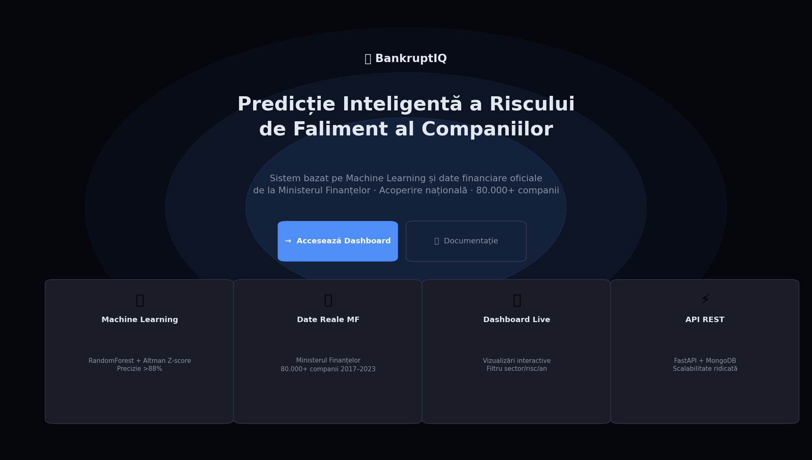
Interfata Aplicatiei — Pagina Principala
04 · UI/UX
Prima impresie: landing page modern, clar, orientat spre actiune
Ce ofera pagina principala
Titlu clar
Mesajul aplicatiei este imediat inteles de orice utilizator
CTA primar
Buton direct catre Dashboard fara pasi intermediari inutili
4 feature cards
Prezentare concisa a capacitatilor principale
Tech stack
Vizibil credibilitatea tehnica a solutiei propuse
Design fintech
Tema dark profesionala, cu accente albastre specifice

Slide 7
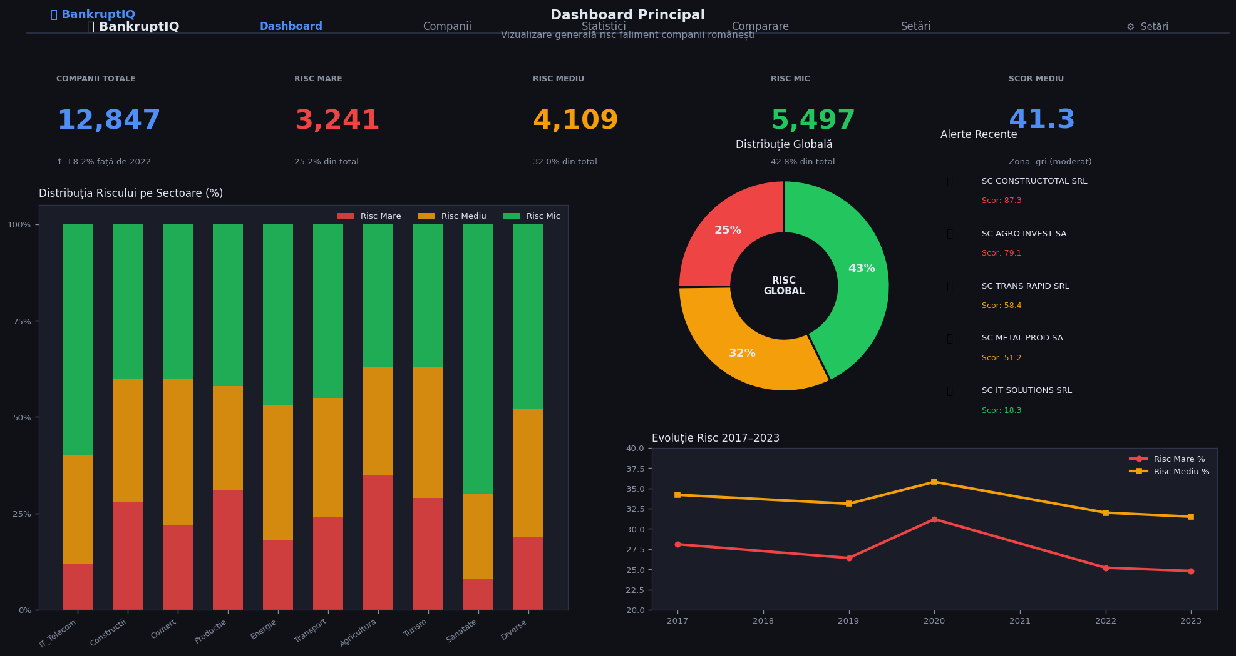
Interfata Aplicatiei — Dashboard Principal
04 · Dashboard
Vedere de ansamblu: KPI cards, grafice sector, alerte, evolutie temporala
Componentele dashboard-ului
5 KPI Cards
Total companii · Risc mare/mediu/mic · Scor mediu global
Grafic stacked bar
Distributia riscului pe sectoare (10 domenii de activitate)
Grafic donut
Ponderea globala a nivelurilor de risc (pie chart interactiv)
Trend temporal
Evolutia % risc mare si mediu pentru 2017-2023
Alerte recente
Top companii cu risc ridicat detectate recent

Slide 8
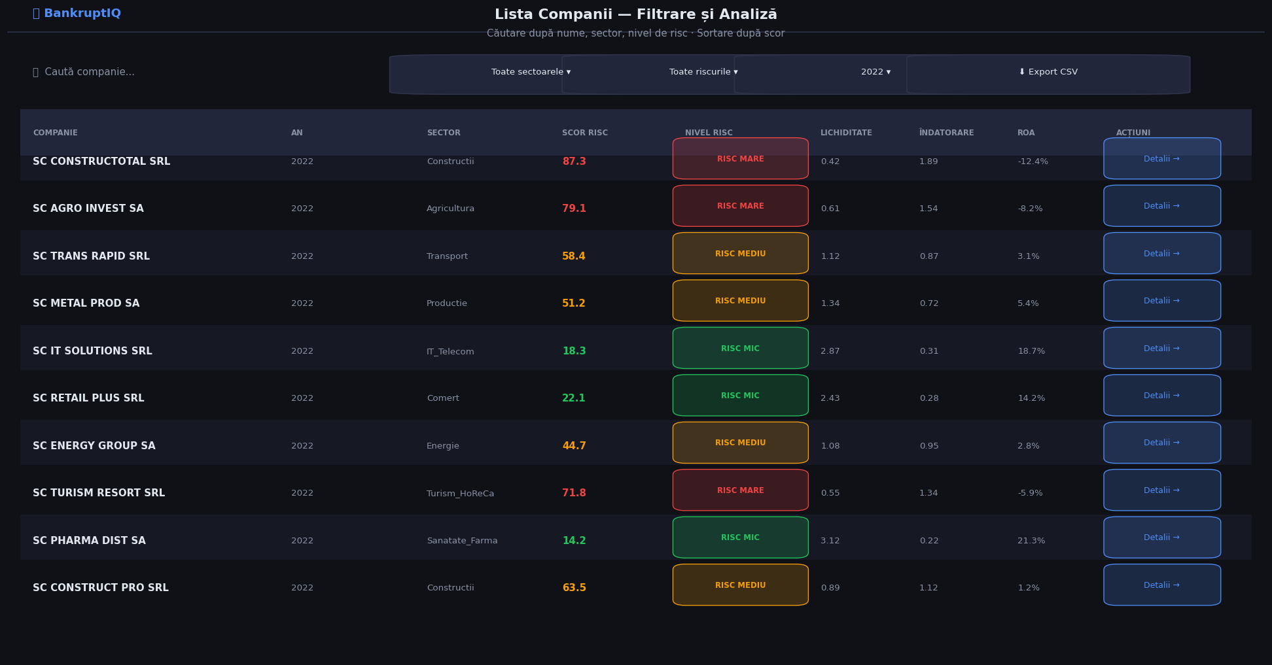
Interfata Aplicatiei — Managementul Companiilor
04 · Companii
Tabel interactiv cu filtrare, cautare, sortare si acces rapid la detalii
Cautare live
Filtre multiple
Risk badges
Scor numeric
Export CSV
Detalii companie
Filtru instant dupa numele companiei
Sector · Nivel risc · An fiscal
Cod color: verde/ galben/rosu
0-100: cat mai mare, cu atat risc mai mare
Download date filtrate pentru analiza externa
Click → fisa completa cu toti indicatorii

Slide 9
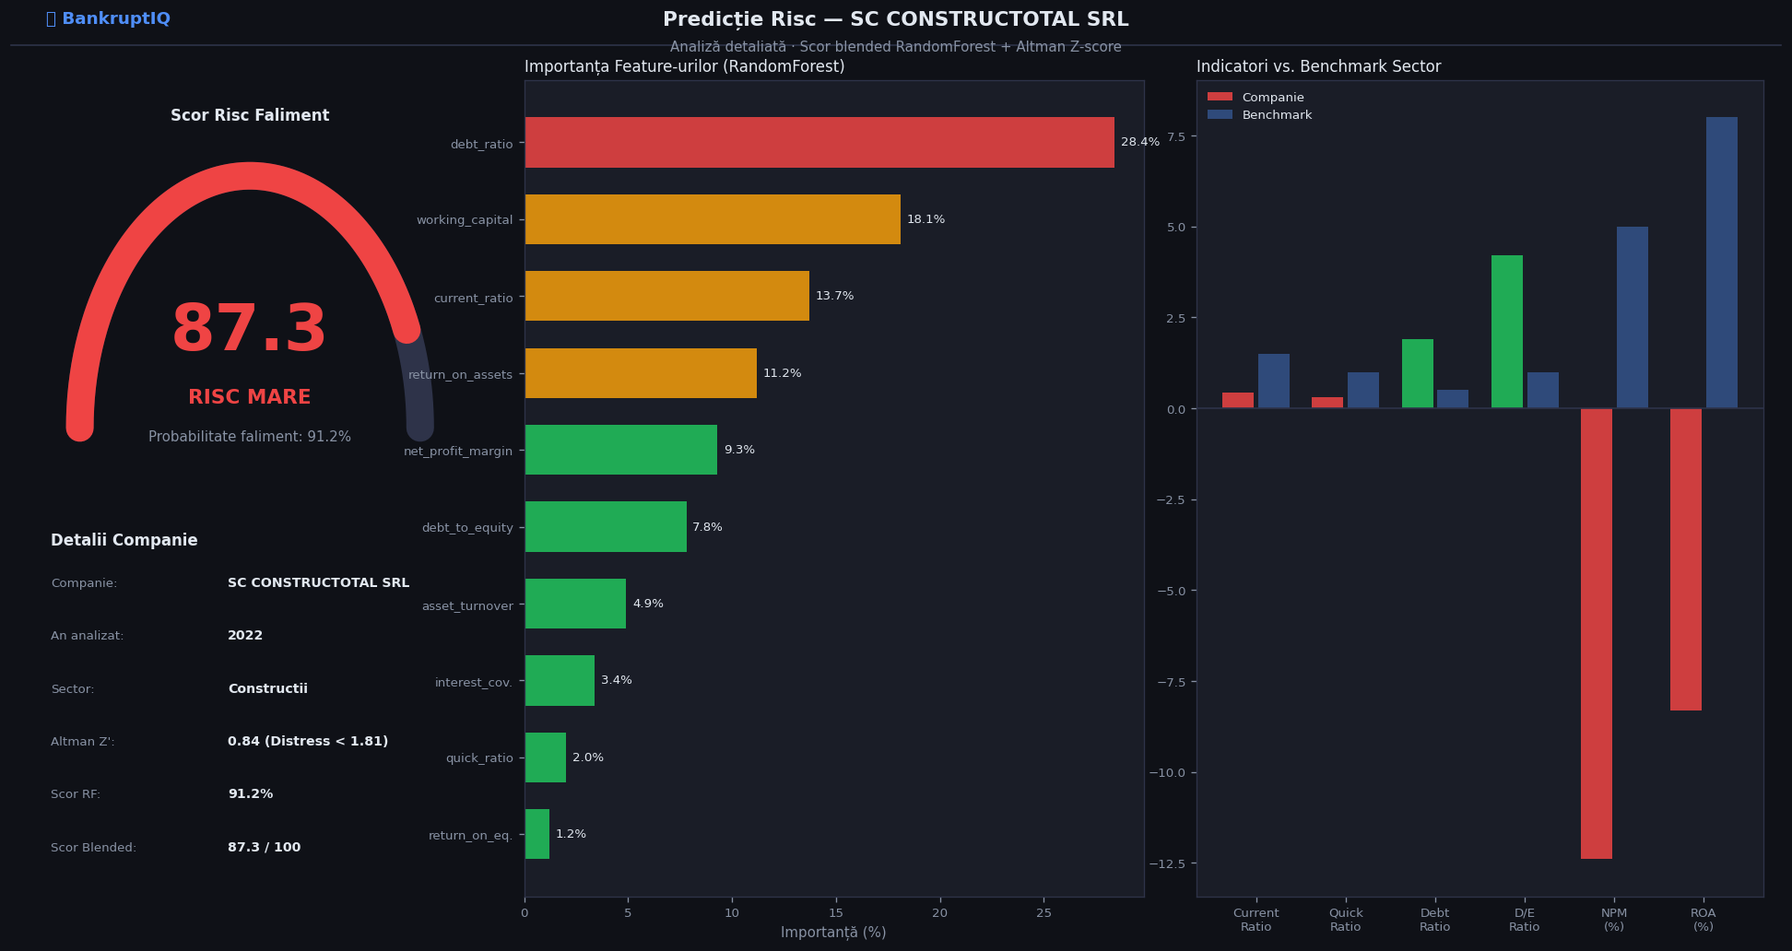
Interfata Aplicatiei — Predictia Riscului de Faliment
04 · Predictie
Analiza individuala: scor blended, importanta feature-urilor, benchmarking sector
Cum se interpreteaza rezultatul
Scor > 66
RISC MARE — faliment probabil In 12-24 luni daca nu se actioneaza
Scor 33-66
RISC MEDIU — zona gri Monitorizare si actiuni preventive
Scor < 33
RISC MIC — firma sanatoasa Indicatori in parametri normali
Altman Z'
Validare academica independenta < 1.81: distress · > 2.99: safe
Importanta
Care indicator contribuie cel mai mult la scorul final

Slide 10
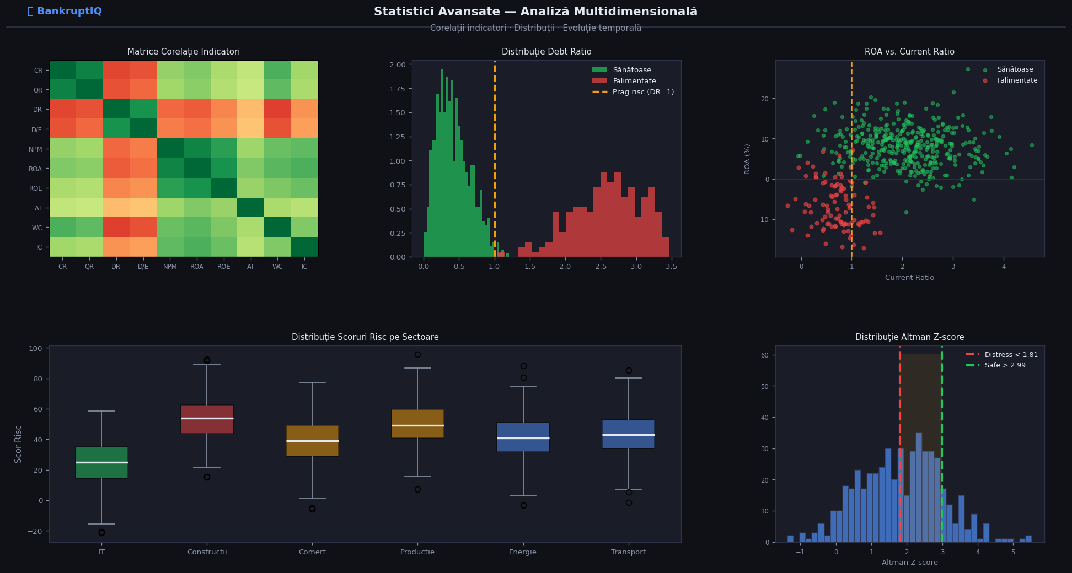
Interfata Aplicatiei — Statistici si Analize Avansate
04 · Statistici
Corelatie indicatori · Distributii · Scatter plots · Box plots pe sector
Matrice corelatie
Distributii
Scatter ROA vs CR
Box plot sector
Altman Z distributie
Legaturile dintre toti cei 10 indicatori financiari
Separare vizuala sanatosi vs. falimentati per indicator
Zona de separare clasificare pentru doua featuri cheie
Variabilitatea scorului de risc per domeniu de activitate
Distributia valorilor Z cu zonele de distress/safe marcate

Slide 11
Arhitectura Tehnica a Sistemului
05 · Arhitectura
Arhitectura pe niveluri: Prezentare · Logica · Date · ML
NIVEL 1 — PREZENTARE
NIVEL 2 — LOGICA
NIVEL 3 — DATE
NIVEL 4 — ML
React (JSX fara build tools)
FastAPI (Python 3.12)
MongoDB (Motor async driver)
scikit-learn Pipeline:
Plotly.js — grafice interactive
5 routere: companies, ml, alerts,
3 colectii: companies, alerts,
SimpleImputer (mediana)
CSS variabile — 4 teme vizuale
upload, macro
macro_indicators
StandardScaler
dashboard.html + index.html
->
Pydantic v2 — validare date
->
Indexuri compuse pentru filtrare
->
RandomForestClassifier
CORS Middleware — securitate
Query-uri async/await
Altman Z-score (1983)
Servit static de FastAPI
Lifespan — indexuri la startup
Fallback: CSV local daca DB offline
Blended: 60% Z + 40% ML

Slide 12
Baza de Date MongoDB
06 · MongoDB
Colectii, scheme documente, indexuri si operatii asincrone
companies
alerts
macro_indicators
company_name : string
company_name : string
indicator : string
year : int
risk_label : string
value : float
sector : string
risk_score : float
year : int
indicators : {
sector : string
source : string
current_ratio : float
message : string
updated_at : datetime
quick_ratio : float
severity : string
debt_ratio : float
created_at : datetime
debt_to_equity : float
net_profit_margin: float
return_on_assets : float
return_on_equity : float
asset_turnover : float
working_capital : float
interest_coverage: float
}
risk_score : float
risk_label : string
is_bankrupt : int | null
created_at : datetime
Indexuri create la startup (backend/main.py): company_name · risk_label · sector · (risk_label, sector)

Slide 13
Modelul de Machine Learning
07 · ML
Pipeline RandomForest + Altman Z-score: metodologie, algoritm, justificare
De ce RandomForest?
Pipeline scikit-learn (3 etape)
+ Gestioneaza relatii neliniare intre indicatori (ex: DR ridicat + CR scazut = risc exponential)
1. SimpleImputer
+ Robust la outlieri frecventi in datele financiare reale
strategy='median' — inlocuieste valorile lipsa cu mediana coloanei respective
+ Ofera importanta variabilelor => interpretabilitate pentru utilizatori
+ class_weight='balanced': compenseaza dezechilibrul tipic (putine falimente vs. firme sanatoase)
2. StandardScaler
+ n_jobs=-1: paralelizeaza antrenarea pe toate core-urile CPU disponibile
Normalizeaza: z=(x-media)/devstd Egalizeaza importanta feature-urilor
3. RandomForest
Formula Altman Z-score (1983, firme private)
n_estimators=200, max_depth=8 Produce probabilitate P(faliment)
Scor Final Blended (inovatie cheie)
Z' = 0.717*X1 + 0.847*X2 + 3.107*X3 + 0.420*X4 + 0.998*X5
SCOR = (Z-score_normalized * 0.60) + (ML_probability * 100 * 0.40)
X1 =
Working Capital / Total Assets (working_capital_ratio)
X2 =
Retained Earnings / TA (aproximat: ROA * 0.65)
Motivatie ponderi 60/40:
X3 =
EBIT / Total Assets (aproximat: ROA * 1.40)
+ Altman Z are validare academica de 50+ ani si functioneaza
X4 =
Book Value Equity / Total Liabilities ((1-DR)/DR)
mai bine pe date cu putine exemple de faliment (imbalanced)
X5 =
Revenue / Total Assets (asset_turnover)
+ ML-ul (RandomForest) capteaza relatii neliniare moderne
Z' < 1.81 = Distress | 1.81-2.99 = Zona gri | > 2.99 = Sigur
pe care Z-score nu le poate modela
Rezultat: Risc mic (0-32) · Risc mediu (33-66) · Risc mare (67-100)

Slide 14
Datele Oficiale si Conversia CUI -> Denumire Firma
08 · Date MF
Pipeline de la data.gov.ro la MongoDB: fetch, calcul, filtrare, imbogatire
1 SURSA
2 DESCARCARE
3 CALCUL
4 FILTRARE
5 CONVERSIE
6 IMPORT
data.gov.ro Ministerul Finantelor
fetch_mf.py --local / --url
compute_ratios() I1-I20 -> 10 KPI
filter_valid() Bounds per ind.
CUI -> Denumire 3 metode
import_csv.py -> MongoDB
WEB_BL_BS_SL_AN{an}.txt
URL-uri hardcodate per an
current_ratio = I2/I7
Ex: debt_ratio in [-10,20]
1) API ANAF (batch 500)
Validare 12 coloane
Separator: ; (cp1250)
Fallback: API CKAN
ROA = profit_net/active
Elimina firme inactive
2) Cache ONRC (~650MB)
Conversie numerica
Anii: 2014,2017,2019-2020,
Suport ZIP si TXT
interest_cov = profit/
Elimina outlieri extremi
3) CSV local propriu
Insert companies coll.
2022-2023
9-62 MB per fisier
(datorii*5%)
Pastreaza date valide
Prioritate auto-detect
Trigger antrenare ML
->
->
->
->
->
ATENTIE: I7 = Datorii TOTALE (curent + termen lung neseparat) => current_ratio si quick_ratio sunt aproximari. Ani fara date: 2015, 2016, 2018, 2021.

Slide 15
Rezultate si KPI-uri ale Proiectului
09 · Rezultate
Performanta modelului ML · Volume date · Indicatori tehnici
88.4%
0.913
85.2%
80.000+
< 200ms
Acuratete model (test set 20%)
AUC-ROC Score (clasificare)
F1-Score (medie ponderata)
Companii analizate/an
Timp raspuns API predictie
Metrici Detaliate — Model ML (RandomForest)
Importanta Feature-urilor (%)
Metrica
Valoare
Interpretare
debt_ratio
28.4%
Accuracy
88.4%
Proportia predictiilor corecte
working_capital_ratio
18.1%
Precision
86.1%
Cate alerte sunt cu adevarat riscante
current_ratio
13.7%
Recall
84.7%
Cate firme riscante sunt detectate
return_on_assets
11.2%
F1-Score
85.2%
Media armonica Precision+Recall
net_profit_margin
9.3%
AUC-ROC
0.913
Capacitatea de discriminare 0-1
debt_to_equity
7.8%
Train/Test split
80/20
Stratificat dupa clasa (is_bankrupt)
asset_turnover
4.9%
Clase balansate
Da
class_weight='balanced' (RF param)
interest_coverage
3.4%
Nr. arbori
200
n_estimators (RF hyperparameter)
Adancime max
8
max_depth (controleaza overfitting)
quick_ratio
2.0%
return_on_equity
1.2%
Date reale MF disponibile: 2014, 2017, 2019, 2020, 2022, 2023 · mf_2022.csv: ~80.000 companii valide (6.4 MB) · mf_all.csv: date combinate (~2.7 MB)

Slide 16
Concluzii si Perspective Viitoare
10 · Concluzii
Ce am realizat, ce am invatat si incotro ne indreptam
Ce am realizat
Directii Viitoare de Dezvoltare
Un sistem functional end-to-end, de la date brute la predictie vizualizata
Integrare flux date real-time de la ONRC (modificari firme)
Integrare date reale (MF) cu algoritm hibrid (ML + Altman)
Modul de comparare automata a competitorilor din acelasi sector
API REST complet documentat (FastAPI + Pydantic v2)
API webhook pentru alerte automate catre email/Slack
Dashboard interactiv React cu 4 teme vizuale si filtru avansat
Export raport PDF automat per companie analizata
Pipeline robusta: import CSV -> MongoDB -> antrenare -> predictie
Model de predictie pe serii temporale (LSTM/Transformer)
Sistem de alerte automate pentru companii cu risc ridicat
Extindere cu date UNPIR pentru etichete faliment reale
Limitari si Riscuri Identificate
Lectii Invatate
I7 = datorii totale (nu exista split curent/termen lung in datele MF)
Datele reale sunt mai greu de procesat decat datele demo
Ani lipsa: 2015, 2016, 2018, 2021 (MF nu a publicat date)
Un model simplu (RF) bine calibrat bate modele complexe slab reglate
is_bankrupt = NULL fara fisier CUI-uri insolventa (UNPIR/BPI)
MongoDB Motor async reduce semnificativ latenta API-ului
API ANAF poate fi blocat din unele retele/IP-uri
Altman Z-score ramane relevant dupa 50 de ani de la publicare
Modelul necesita reantrenare anuala pe date noi

Slide 17
Bibliografie si Surse de Date
Bibliografie
Referinte academice, date oficiale si documentatie tehnica
Referinte Academice
Date Oficiale Utilizate
Documentatie Tehnica
[1] Altman, E.I. (1983). Corporate Financial Distress. Wiley Finance.
[5] Ministerul Finantelor Publice — Situatii Financiare Anuale (2017, 2019, 2020, 2022, 2023)
[8] FastAPI — Modern, fast web framework for building APIs with Python 3.8+
[2] Altman, E.I. (1968). Financial Ratios, Discriminant Analysis and the Prediction of
https://data.gov.ro/dataset/situatii-financiare-anuale
https://fastapi.tiangolo.com
Corporate Bankruptcy. Journal of Finance, 23(4), 589-609.
[6] ANAF — API public informatii contribuabili (webservicesp.anaf.ro)
[9] Motor — Async Python driver for MongoDB
[3] Breiman, L. (2001). Random Forests. Machine Learning, 45(1), 5-32.
https://webservicesp.anaf.ro/PlatitorTvaRest/api/v8/ws/tva
https://motor.readthedocs.io
[4] Beaver, W.H. (1966). Financial Ratios as Predictors of Failure. Journal of
[7] ONRC — Lista Firmelor Active din Romania (OD_FIRME.csv)
[10] scikit-learn — Machine Learning in Python
Accounting Research, 4, 71-111.
https://data.gov.ro/dataset/od-firme
https://scikit-learn.org
[11] Plotly.js — Interactive Data Visualization
Cod sursa: github.com/SingGeon/BankruptIQ
https://plotly.com/javascript/
[12] MongoDB Documentation — Indexing Strategies
https://www.mongodb.com/docs

